Slide 1
第七章 进程通信

Slide 2
进程通信
进程之间的相互通信被称为进程间通讯——IPC
  管道
  命名管道FIFO
  消息队列
  信号量
  共享内存

Slide 3
管道
管道是UNIX IPC的最老形式，所有的UNIX系统都支持此种通讯机制
管道有两种限制：
  （1）它们是半双工的，数据只能在一个方向上流动；
  （2） 它们只能在具有公共祖先的进程之间使用。通常，一个管道由一个进程创建，然后该进程调用fork()函数，此后父进程和子进程之间就可以使用该管道。

Slide 4
管道
管道的创建
  进程使用fork()创建了子进程以后，父子进程就有各自独立的存储空间，互不影响。两个进程之间交换数据就不可能像进程内的函数调用那样，通过传递参数或者使用全局变量实现，必须通过其他的方式。
  例如：父子进程共同访问同一个磁盘文件交换数据，但是这很不方便。
  UNIX提供了很多种进程之间通信的手段。管道是一种很简单的进程间通信方式，最早的UNIX中就提供管道机制。

Slide 5
管道
管道的创建
  使用管道的基本方法是创建一个内核中的管道对象，进程可以得到两个文件描述符。
  程序像访问文件一样地访问管道，write()将数据写入管道，read()从管道中读出写入的内容。
  读入的顺序和写入的顺序相同，看起来管道就像是一个仅有一个字节粗细的管子一样传递数据流。
  在内核的活动文件目录的三级结构中，管道的两个文件描述符和普通文件一样，只是内核的inode中记文件类型为特殊文件：“管道文件”，操作系统在内核中实现管道机制。

Slide 6
管道
管道的创建
#include <unistd.h>
int pipe(int filedes[2]) 成功返回0; 出错返回-1
  filedes[0]用于读管道，filedes[1]用于写管道。这样，如果进程向filedes[1]写入数据，那么就会从filedes[0]顺序读出来。
  如果仅有一个进程，创建一个这样的管道交换进程内的数据没什么意义。

Slide 7
管道
管道的创建
  使用fork()创建子进程之后，文件描述符被继承。这样，父进程从filedes[1]写入的数据，子进程就可以从filedes[0]读出，从而实现父子进程之间的通信。
  如果父进程创建两个子进程，都继承管道的文件描述符，两个子进程间也可交换数据。
  一般的，有共同祖先的进程就有机会从同一个祖先继承这个祖先创建的管道的文件描述符，从而互相间通过管道通信。
  fork以后，父子进程可关闭不再需要的文件描述符。

Slide 8
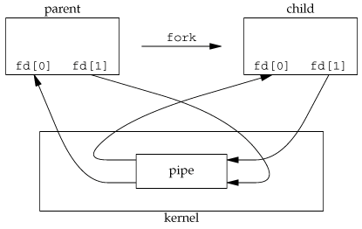
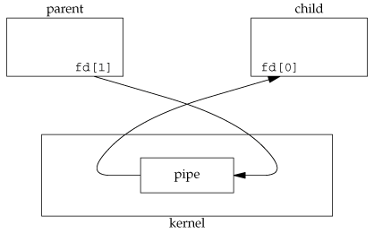
管道
管道的创建

Slide 9
管道
管道的读写操作
  对于写操作write()来说，由于管道是内核中的一个缓冲区，缓冲区不可能无限大。若管道已满，则write()操作就会导致进程被阻塞，直到管道另一端read()将已进入管道的数据取走后，内核才把阻塞在write()的写端进程唤醒。
读操作的三种情况：
  第一种情况，管道为空，则read调用就会将进程阻塞，而不是返回0。
  第二种情况，管道不为空，返回读取的内容。
  第三种情况，管道写端已关闭，则返回0。

Slide 10
管道
管道的读写操作
  两个独立的进程对管道的读写操作，如果未写之前，读先行一步，那么，操作系统内核在系统调用read()中让读端进程睡眠，等待写端送来数据。
  同样，如果写端的数据太多或者写得太快，读端来不及读，管道满了之后操作系统内核就会在系统调用write()中让写端进程睡眠，等待读端读走数据。
  这种同步机制，在读写速度不匹配时不会丢失数据。

Slide 11
管道
管道的关闭
  只有所有进程中引用管道写端的文件描述符都关闭了，读端read()调用才返回0。
  关闭读端，不再有任何进程读，则导致写端write()调用返回–1，终止调用write()的进程。

Slide 12
管道
两个进程通过管道传送数据的例子：
  程序文件pwrite.c创建管道，并通过管道向程序pread.c传递数据。

Slide 13
管道
应注意的问题
  管道传输的是一个无记录边界的字节流。写端的一次write所发送的数据，读端可能需要多次read才能读取；也有可能写端的多次write所发送的数据，读端一次全部读出积压在管道中的所有数据。
  父子进程需要双向通信时，应采用两个管道。
  父子进程使用两个管道传递数据，安排不当就有可能产生死锁。
  管道的缺点。管道是半双工通信通道，数据只能在一个方向上流动；管道通信只限于父子进程或者同祖先的进程间通信，而且没有保留记录边界。

Slide 14
命名管道FIFO
命名管道最早出现在UNIX System Ⅲ，允许没有共同祖先的不相干进程访问一个FIFO管道。
命名管道的创建
#include <sys/types.h>
#include<sys/stat.h>
int mkfifo(const char *pathname, mode_t mode)
成功返回0; 出错返回-1

Slide 15
命名管道FIFO
命名管道的使用
  一旦用mkfifo()创建了一个FIFO，就可以像一般的文件一样对其进行I/O操作
    发送者调用：
    fd = open("pipename", O_WRONLY);
    write(fd, buf, len);
    接收者调用：
    fd = open("pipename", O_RDONLY);
    len = read(fd, buf, sizeof buf);

Slide 16
命名管道FIFO
命名管道的用途：
  FIFO由shell命令使用以便将数据从一条管道线传送到另一条，为此无需创建中间临时文件；
  FIFO用于客户机-服务器应用程序中，以便在客户机和服务器之间传输数据。

Slide 17
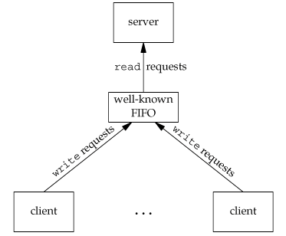

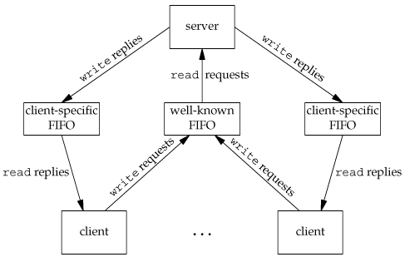
命名管道FIFO

Slide 18
消息队列
管道是最早用于进程之间通信的手段；
后来增加了命名管道；
UNIX从System V开始增强了进程之间的通信机制IPC（inter-process communication），主要是提供了消息队列，信号量和共享内存。

Slide 19
消息队列
消息队列的访问模型与磁盘文件有些类似；
首先需要一个进程创建消息队列，不过消息队列不是存放在磁盘上，而是存放在操作系统内核内存中的数据对象；
创建消息队列时也需要提供一个类似文件名作用的整数KEY；
消息队列一旦创建，内核中的数据对象就存在，即使创建消息队列的进程终止，仍旧存在；
其他的进程只需要知道消息队列的KEY，就可以像文件一样对消息队列进行读写操作。

Slide 20
消息队列
文件
    文件名
    open()
    filedes
    write()
    read()
    ls
    rm
消息队列
消息队列的KEY
msgget()
qid
msgsnd
msgrcv
ipcs
ipcrm

Slide 21
消息队列
创建新的消息队列，或者获得已有消息队列的qid
#include <sys/types.h>
#include <sys/ipc.h>
#include <sys/msg.h>
int msgget(key_t key, int flag) 成功返回qid; 出错返回-1
例1：创建一个KEY为462101的消息队列。
qid = msgget(462101, IPC_CREAT | 0666);
例2：取得一个KEY为462101的已存在的消息队列。
qid = msgget(462101, 0);

Slide 22
消息队列
消息的发送
#include <sys/msg.h>
int msgsnd(int msqid, void *ptr, size_t nbytes, int flag);
成功返回0； 出错返回-1
当flag为0时，如果消息队列满或者其他原因导致暂时无法发送消息，则msgsnd()等待，进程处于睡眠状态，一直睡眠到能够把消息发送出去为止；
当flag为IPC_NOWAIT时，如果消息队列满或其他原因无法立刻发送成功，则msgsnd()立刻返回-1，不等待。

Slide 23
消息队列
消息的接收
#include <sys/msg.h>
int msgrcv(int msqid, void *ptr, size_t nbytes, long mtype, int flags);
成功返回0； 出错返回-1
  mtype为0，返回队列上的第一个消息，以FIFO方式得到队列的消息；
  mtype大于0，返回类型为mtype的第一个消息；
  mtype小于0，返回第一个类型值≤-mtype的消息；
  mtype不为0时，进程只选择自己感兴趣的消息接收。

Slide 24
消息队列
消息队列的特点
  保持了记录边界，而且消息传递是可靠的，不会丢失数据。这对于应用程序来说非常方便；
  独立启动的多个进程只要使用相同的消息队列KEY值，就可以共享消息队列；
  可以多路复用，实现了“信箱”的功能，便于多个进程共享消息队列；
  同共享内存相比，消息队列也有缺点：多个进程之间的通信数据必须经过内核复制，当数据量极大时，不如共享内存快。

Slide 25
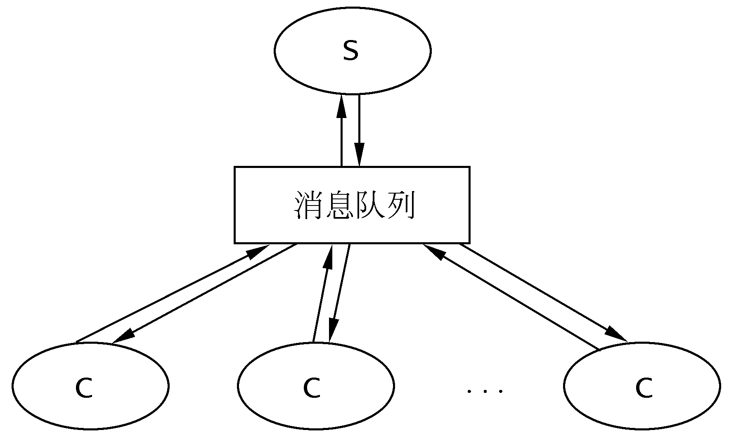
消息队列
使用消息队列实现一个服务进程为多个客户进程服务

Slide 26
消息队列
在设计UNIX的多进程间通信时，必须仔细分析所设计的进程通信机制会不会产生死锁问题。
在使用管道，消息队列，信号量时，都有可能产生死锁。

Slide 27
消息队列
  如果客户进程每次都要产生一个体积较大的请求消息发送到消息队列。假设消息队列最多可以容纳8个这样的消息，而有9个客户端进程。
  在特定的情况下，9个进程同时把自己的请求消息发送到消息队列，由于队列最多可以容纳8个消息，这样，最后一个进程的发送请求被阻塞。
  当服务进程从队列里取走一个数据正在进行处理的时候，这第9个进程醒过来，把它的数据注入到消息队列中，导致队列满。服务进程在处理完毕数据后，处理结果要发送到消息队列中，队列满，就会等待；
  而所有的9个客户进程都在等待自己的应答消息，也在等待。这样死锁就会产生。

Slide 28
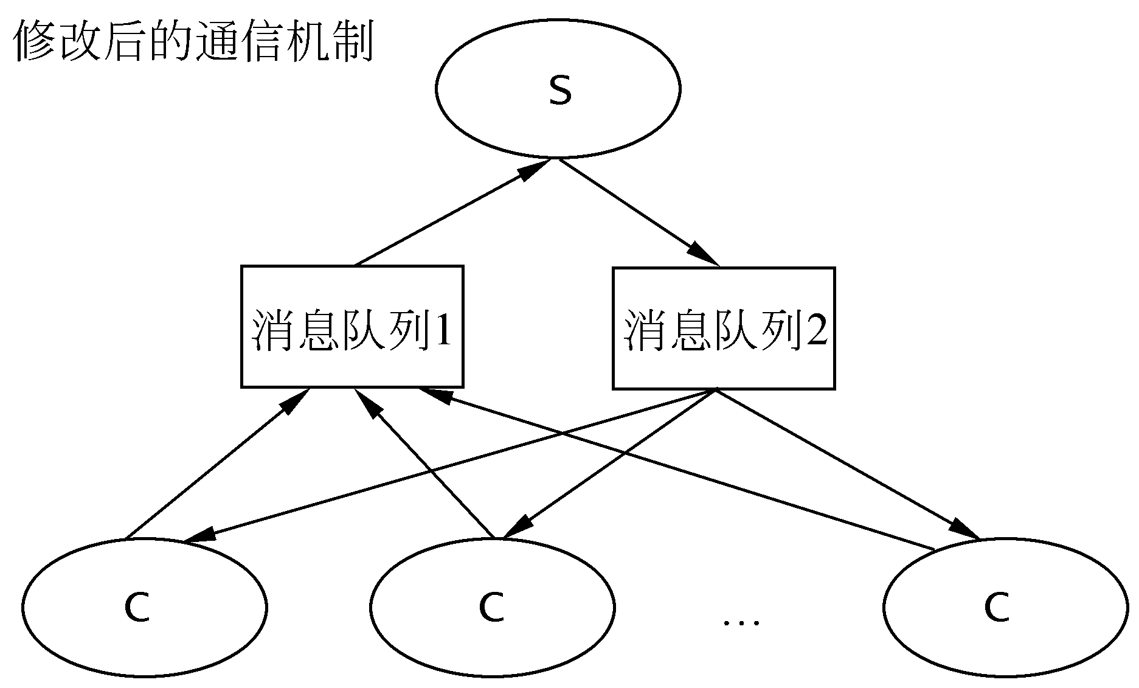
消息队列
使用两个消息队列在客户—服务进程之间传递数据

Slide 29
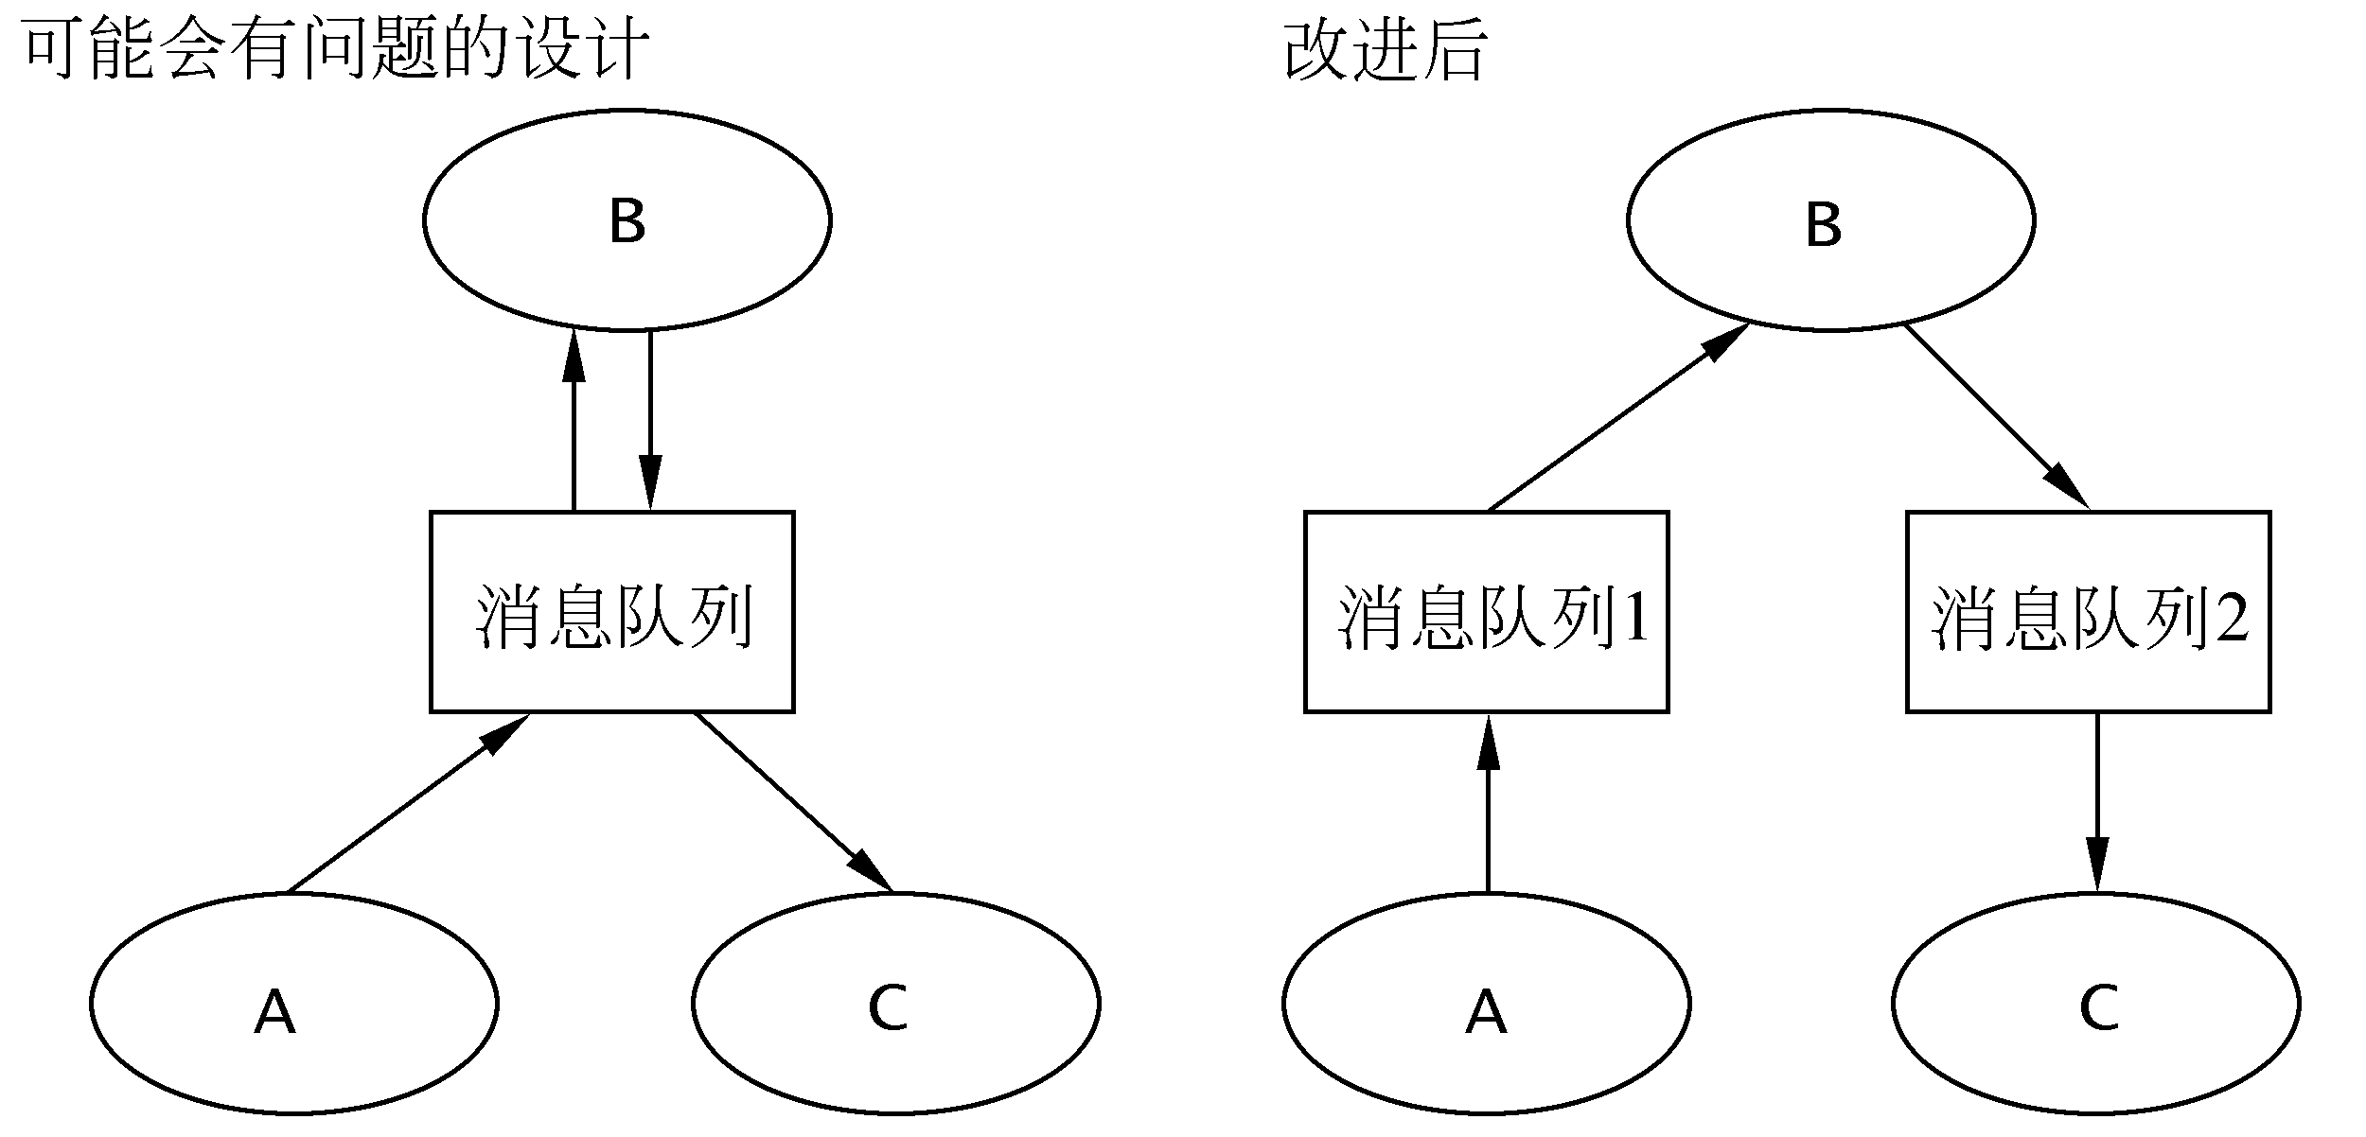
消息队列
三个进程通过消息队列通信

Slide 30
消息队列
命令ipcs打印IPC机制的状态（包括消息队列，共享内存和信号量）
  ipcs对消息队列操作时，常用命令ipcs -q或ipcs -aq，其中选项-q，指定仅打印与消息队列（queue）有关的内容，不打印信号量和共享内存的相关内容。
  其他的几个选项，用于控制需要打印出关于消息队列状态的msgqid_ds结构中的那些域。

Slide 31
信号量
信号量（semaphore）是UNIX提供的一种机制，它用于控制多个进程对共享资源的互斥性访问和进程之间的同步；
为获得共享资源，进程需要执行：
  1. 测试控制该资源的信号量；
  2. 若信号量为正，则进程可以使用该资源；进程将信号量-1；
  3. 若信号量为0，则进程进入睡眠状态，直至信号量为正；进程被唤醒后返回至第1步测试状态。

Slide 32
信号量
  信号量创建和引用的模式，与消息队列类似。
  UNIX提供的信号量机制是信号量组，允许一次创建多个信号量和一次操作多个信号量。
  使用信号量时，程序需要首先根据KEY（类似文件名），使用semget()系统调用创建一个新的信号量组或者获取一个已存在的信号量组，得到一个内部的信号量组的ID（类似fd）。
  独立启动的多个进程可以根据事先约定好的相同的KEY得到id，以访问同一个信号量组。
  semctl()可以用来查询信号量的状态，还用来删除不再使用的信号量组。

Slide 33
信号量
要调用的第一个函数是semget()以获得一个信号量ID
#include <sys/types.h>
#include <sys/ipc.h>
#include <sys/sem.h>
int semget(key_t key, int nsems, int flag);
成功返回信号量ID; 出错返回-1
  参数key是信号量组的KEY。
  参数nsems指明信号量组中包含有多少个信号量，这个参数仅在创建新信号量组时使用，获取已存在的信号量组，将这个参数设为0。

Slide 34
信号量
这个系统调用可以查询信号量组的状态，删除信号量组。
#include <sys/types.h>
#include <sys/ipc.h>
#include <sys/sem.h>
int semctl(int sem_id, int snum, int cmd, void *arg);
出错返回-1
参数cmd是控制命令号，参数snum是信号量在信号量组中的编号，arg是执行这一控制命令所需要的参数存放区。

Slide 35
信号量
最重要的一个系统调用，对信号量施行P操作或者V操作，可能会导致调用进程在此睡眠。
int semop(int sem_id, struct sembuf sops[], int nsops);
出错返回-1
参数sem_id为信号量组的ID，是semget()的返回值。
数组sops可以指定多个操作，数组的每个元素是一个结构体，描述需要进行什么操作。
参数nsops说明这个数组中有多少个有效元素。

Slide 36
信号量
sembuf描述了对信号量的一个操作，结构定义如下：
struct sembuf {
short sem_num; /* 信号量在信号量组中的编号，从0开始编号 */
short sem_op; /* 信号量操作 */
short sem_flg; /* 操作选项 */
};
sem_num指出要操作的这一信号量在信号量组中的编号，按照C语言的惯例，编号从0开始。
sem_op指出需要进行的信号量操作。
P操作相当于执行sem_op=-1的操作；V操作相当于执行sem_op=1的操作。

Slide 37
共享内存
共享内存（share memory）就是多个进程共同使用同一段物理内存空间。
同消息队列相比，使用共享内存在多个进程之间传送数据，速度更快。尤其是进程之间传送的数据量很大时，效果明显。
但是，共享同一物理内存段的多个进程之间，必须自行解决对共享内存访问的互斥和同步问题。UNIX操作系统本身并不自动解决这些问题。

Slide 38
共享内存
前面介绍的消息队列自动实现了收发进程的数据缓冲，如果使用共享内存完全代替消息队列的功能在多个进程之间传送数据，需要增加信号量在多进程之间实现互斥。程序编制起来要复杂得多。

Slide 39
共享内存
共享内存还可以用在许多其他的应用中：
  例如：进程可以使用共享内存向动态产生的数量不固定的多个查询进程发布数据，这有点类似广播。
  再如，通信协议处理程序把当前的通信状态和统计信息放入共享内存中，这样，在通信协议处理程序运行过程中，可以随时启动另外一个监视程序，从共享内存中读取数据以窥视协议有限状态机当前状态和统计信息，了解通信状况。监视程序可以随时终止，监视程序的运行与否对通信进程毫无影响。协议程序需要做的惟一配合就是将本来就放在内存中的数据，放到共享内存中，除了可以被其他进程读写外，速度上也不会受任何影响。

Slide 40
共享内存
在Windows和其他的多任务操作系统中，也都提供共享内存机制，基本功能是一样的，在函数格式上有些不同。
与共享内存相关的一组系统调用函数的体系，类似于消息队列和信号量组的系统调用
#include <sys/types.h>
#include <sys/ipc.h>
#include <sys/sem.h>
int shmget(key_t key, int nbytes, int flag);
成功返回共享内存段ID; 出错返回-1

Slide 41
共享内存
使用共享内存段时，程序需要首先根据KEY使用shmget()系统调用创建一个新的或获取一个已存在的共享内存段，得到一个内部的共享内存段ID。
新创建共享内存段时，参数nbytes和flags的后9比特才有意义。共享内存段大小为nbytes字节，flags的后9比特是该共享内存段的访问权限，创建共享内存段时，flags的IPC_CREAT比特要置位。
如果该KEY对应的共享内存段已经存在，则得到共享内存段的ID，参数nbytes和flags无意义，都填为0。

Slide 42
共享内存
获取指向共享内存段的指针
void *shmat(int shm_id, void *shmaddr, int shmflg);
成功返回一个指向共享内存段首地址的指针;
出错返回-1
shm_id是共享内存段的ID，是shmget()的返回值。
shmat()根据shm_id得到指向共享内存段的指针，就是共享内存段在当前进程地址空间中的地址值，这个工作叫attach。
参数shmaddr和shmflg用于选择进程期望得到的地址值范围，一般情况下，这两项都填为0，由系统自动选取有效地址。

Slide 43
共享内存
int shmctl(int shm_id, int cmd, void *arg);
出错返回-1
这一系统调用实现对共享内存段的控制操作，如：删除，查询状态。这里仅介绍用于删除系统中共享内存段的调用：
shmctl(shm_id, IPC_RMID, 0);

Slide 44
共享内存
与共享内存有关的命令有ipcs和ipcrm。 ipcs -m用于观察共享内存的当前状态，ipcrm -m用于从系统中删除一段共享内存。
内核参数对共享内存也有一定的限制。SHMMAX限制一个共享内存段的最大尺寸，典型值为128KB（即128×1024B)，SHMMNI限制系统中共享内存段的段数，典型值为100，SHMSEG限制每个进程最多可访问的共享内存段数，典型值为6。

Slide 45
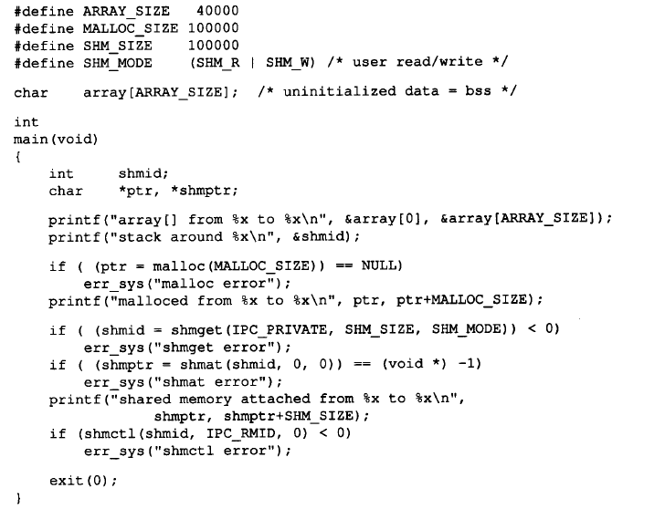

Slide 46
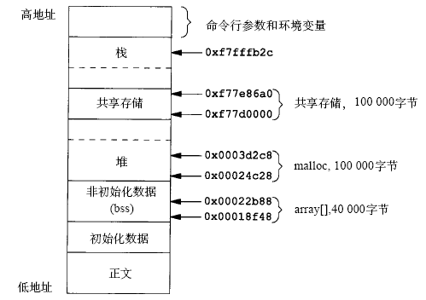

Slide 47
内存映射
传统的访问磁盘文件的模式是打开一个文件，然后通过read和write访问文件。现代的操作系统，包括UNIX和Windows都提供了一种“内存映射”（memory map）方式读写文件的方法。
内存映射方式访问文件时，将文件中的一部分连续的区域，映射成一段进程逻辑地址空间中的内存。进程获取这段映射内存的指针后，就把这个指针当作普通的数据指针一样引用。修改其中的数据，实际修改了文件，引用其中的数据值，就是读取了文件。

Slide 48
内存映射
内存映射方式访问文件，并非操作系统特意设置的功能。进程的指令段就是按照这种方式实现的，进程逻辑地址空间中的指令段是程序文件中的一段内容的内存映射。指令段分得一段连续的逻辑地址空间，程序的顺序执行或者指令跳转就是对指令段中某地址单元中指令代码的访问。系统不会实实在在地为一个大的指令段分配与指令段大小相等的一段物理内存，而是根据虚拟内存的页面调度算法，按需调入程序文件中的内容，必要时淘汰已经从程序文件中读入的内存页面。

Slide 49
内存映射
同样，系统也不会为数据文件的内存映射区域分配相同大小的物理内存，而是由虚拟内存的页面调度算法自动进行物理内存分配，与指令段不同的是页面淘汰操作，必要时需要将物理内存中内容回写到磁盘数据文件中。

Slide 50
内存映射
内存映射方式读写文件比使用read，write方式速度更快。
以read为例，内核需要将磁盘数据首先读入到内核中的缓冲区，然后复制到用户进程的缓冲区中。而内存映射方式，通过进程的页表，直接操作的是数据文件映射的内存缓冲区，因而免去了一次内存复制，所以效率更高。这也是内存映射方式访问文件能得到程序员青睐的重要原因。内存映射方式是访问文件速度最快的方法。

Slide 51
内存映射
文件的内存映射，还提供了多个独立启动的进程共享内存的一种手段。当多个进程都通过指针映射同一个文件的相同区域，那么，这多个进程就会访问到同一段内存区域，这段内存是同一文件区域的内存映射。某进程修改数据，就会导致其他进程可以访问到的数据发生变化，从而实现了多进程共享内存的另外一种方式。在Windows下就可以通过这种方式实现多进程共享内存。当然，多进程之间访问共享内存的同步和互斥，必须通过信号量等机制保证。

Slide 52
内存映射
系统调用函数用于实现文件的内存映射，它通知系统把哪个文件的哪个区域以何种方式映射。
#include <sys/types.h>
#include <sys/mman.h>
void *mmap(void *addr, size_t len, int prot, int flags, int fd, off_t offset);
fd是已打开文件的文件描述符，映射的范围是从offset开始的len个字节。其他三个参数是映射的方式。
addr指定进程逻辑地址空间中映射区的起始地址，一般选为0，让系统自动选择。

Slide 53
内存映射
prot是对映射区的保护要求，常用有两个比特位，PROT_READ和PROT_WRITE，这个设置必须与open打开的方法匹配。只读打开的文件不可以PROT_WRITE，读写方式打开的文件可以只选PROT_READ。
flags一般选MAP_SHARE。
char *pa;
pa = mmap(0, 65536, PROT_READ | PROTO_WRITE, MAP_SHARED, fd, 0);

Slide 54
内存映射
程序调用函数munmap，或者，进程终止时，文件的内存映射区被删除。
int munmap(void *addr, size_t len);

